Slide 1
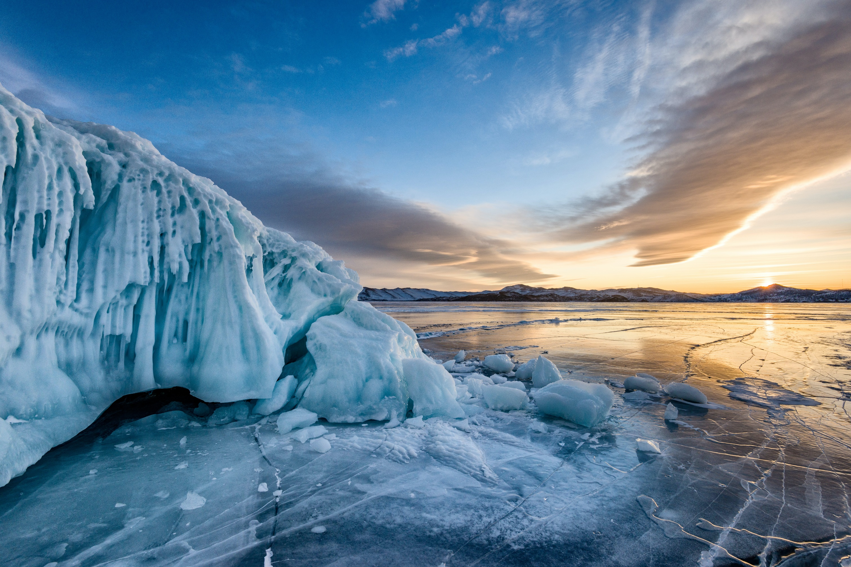
2023年9月
俄罗斯 西伯利亚联邦

Slide 2
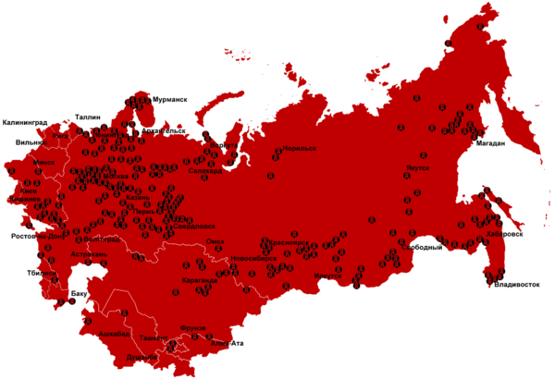
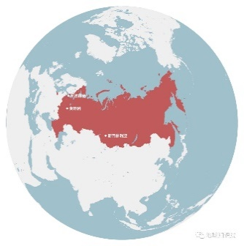
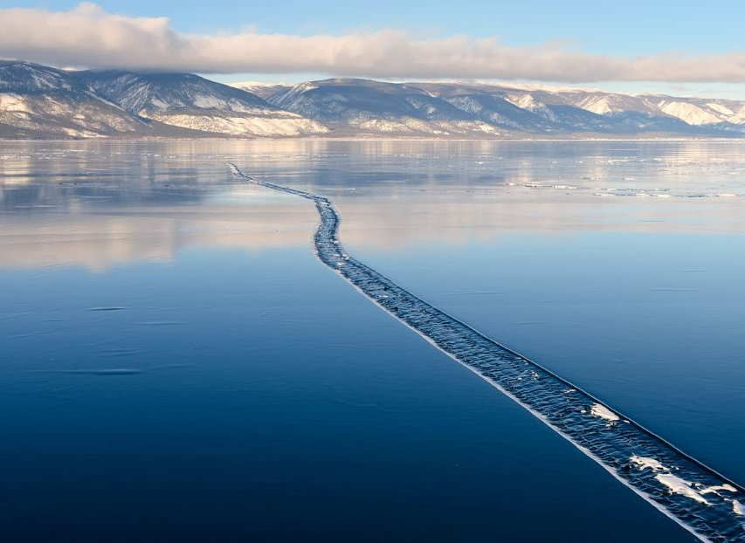
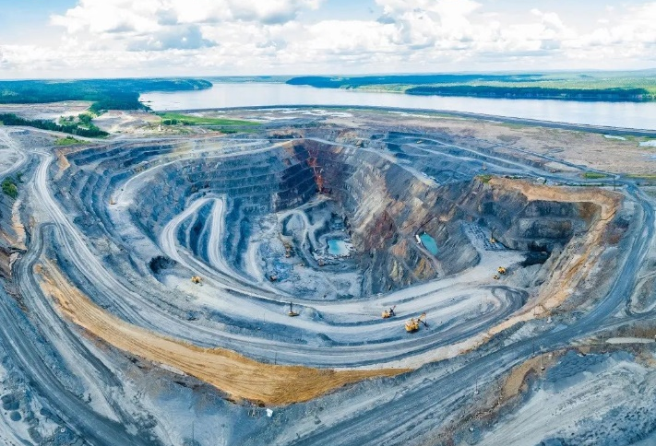
西伯利亚的七之最
最大面积：1,310万平方公里
人烟最少：3,700 万
亚洲最冷: -71°C
淡水最大：贝加尔湖
资源最丰富
美女最多
最多劳改营
贝加尔湖
采矿场
Notes:
西伯利亚属于俄罗斯领土
全球最大单一地区：1,310万平方公里 。(中国是960万平方公里)
人烟最少：西伯利亚总人口约3千7百万，人口密度为每平方公里2.8人； 与人口密度最大的澳门地区每平方公里2万1千人的人口密度相比，相差7千5百倍！因为她极为寒冷
亚洲最冷：1964年出现过摄氏零下71度的极寒天气，为全亚洲最冷的地区
淡水最大：贝加尔湖为全球淡水储量最大的湖，就占全球淡水总量的20%
资源最丰富：煤炭、铁矿石、铜、镍、锡、铀等矿产,丰富的石油和天然气储量，占俄国资源总储量的85%。
美女最多：西伯利亚人有许多是欧亚族裔通婚后代，所以妇女的颜绩很高。 西伯利亚位于俄罗斯东南，属于俄罗斯的亚洲区，历史上曾先后被蒙古人成吉思汗统治、(14世纪) 16世纪时俄国沙皇开垦殖民的要塞， 17世纪中国清朝击败了蒙古，接管蒙古在西伯利亚的管区， 其后中日战争时也曾受日本管治。
最多劳改营地区: 苏联闻名的监狱和劳改营系统，古拉格，西伯利亚就有许多处。 最高峰时期共有数以百万计的囚犯。西伯利亚是苏联的⌈充军⌋流放地区。 (红色地图：1923年至1961年古拉格集中营综合分布图。) https://zh.wikipedia.org/zh-my/%E5%8F%A4%E6%8B%89%E6%A0%BC

Slide 3
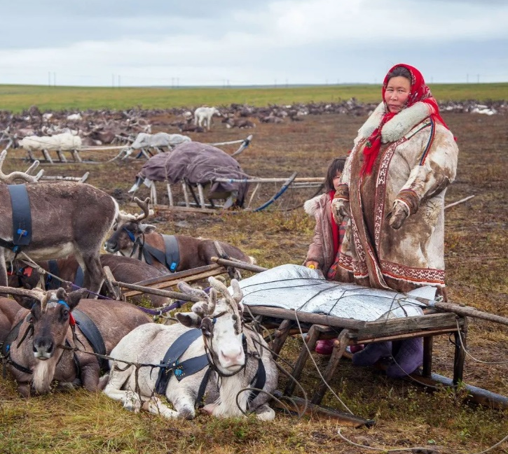
西伯利亚的挑战：
遍地资源却未能改善贫困
森林大山阻隔教育
发展与开发带来不便，却没有好处
族群与克里姆林宫的紧张关系
17个大族，各区的原住民自主性强
亚民族不与俄罗斯人认同
分离主义思想受欢迎
宗教
萨满教、东正教、藏传佛教、基督教
涅涅茨人的牧场
Notes:
西伯利亚的挑战：
遍地资源却未能改善人民生活的贫困。
西伯利亚是俄罗斯自然资源最丰富的地区，但发展因教育不普及而落后。 分布在森林大山的不同族群，所通用的仍是他们自己的语言和民俗，不是俄语， 他们无法接受到俄罗斯的现代化正规教育。
西伯利亚联邦区由四个共和国、三个领土和五个地区组成， 全俄罗斯85%的天然资源在此，但当地社区得承受开发之痛，却享受不到好处。 例如开采铅和铂，卖给欧洲，得到的钱却是用来制作炮弹。
这都孕育了族群与克里姆林宫的紧张关系。
3,700万人口的西伯利亚有许多不同族裔，按人口来区分，7,000人以上的归类为大族，共有17个大族。 有俄羅斯人、图瓦、雅库特、布里亚特、鞑靼、突厥、萨满族群和各区的原住民。
由于一直在恶劣的环境下生活，他们的自主性非常强，惯于自己的处事方式。
加上由于西伯利亚过去曾是异议人士、社会不满份子和被苏联敌视的族裔之流放地， 这些来自俄罗斯其他地区的流离失所者、政治犯和刑事犯、与当地人融合后，就形成了西伯利亚的亚群体(sub-group)， 他们欢迎分离主义，将自治或独立视为致富的另一种方式。
近年，西伯利亚生活水平下降、企业倒闭，导致大量原属精英阶层的俄罗斯族裔离开，出生率高的原住民族裔群体人口增加，族群的分离主义思想高涨。
自1990年代起，东正教已成为向俄罗斯认同的象征，族群的分离意识也把这从莫斯科殖入的宗教-东正教-排出，今天， 萨满教、藏转佛教已在西伯利亚成为主要宗教。

Slide 4
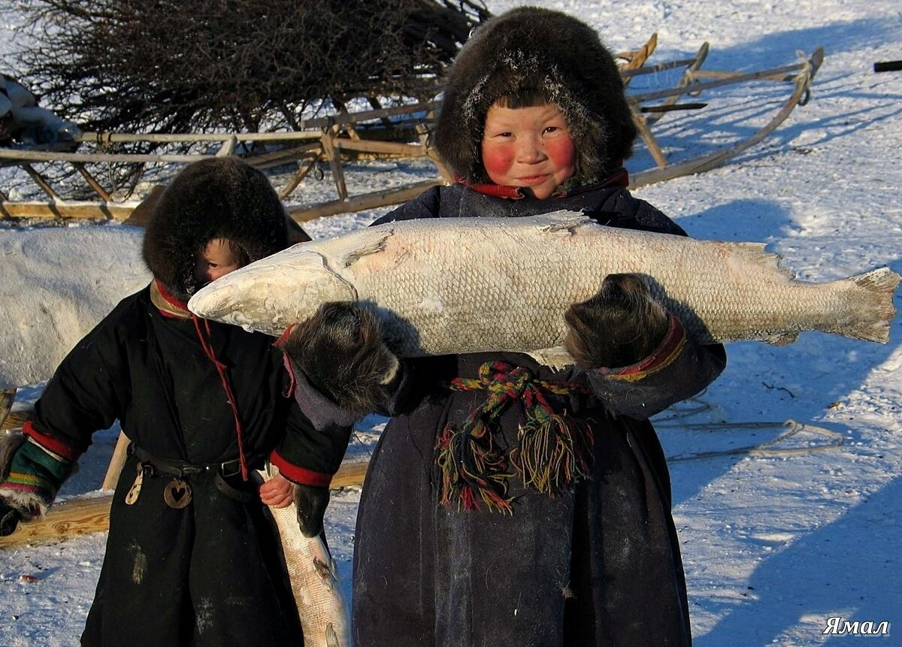
我们一同为西伯利亚祷告

Slide 5
亲爱的天父， 求祢看顾3,700万的西伯利亚人， 他们住在这个曾经囚禁数百万囚犯的死荫苦寒之地， 愿祢赐福这片资源丰富之地，愿耶和华的脸光照这些居民， 使他们能够享受祢所赐的百般恩惠。
感谢天父保留衆多在西伯利亚的原始民族， 愿祢的平安与盼望临到这一片大地， 使各族群的生活得到改善，脱离贫困， 孩子们能够得到良好的正规教育。
愿各族群与莫斯科政府维持和好关系，减少冲突和猜疑， 政府所开发的建设项目都能造福人民， 提供足够的基建、医疗服务及更多的就业机会。
Notes:
祷文分幼粗两字体，可以作启应方式，男、女或会众轮流开声祷告。
温馨提醒：
领祷时，请不要快读，因为对全体会众而言，他们是第一次看到祷文，
主领者读得快时，会众跟不上，当他们觉得跟不上时，就会选择干脆只看不念，那就失去了同心开声祷告的原意。
谢谢主领人。
此 ppt 可以编修，如果贵教会的银幕不够大， 显得PPT祷文字体太细，请把祷文内容分成多张slide。

Slide 6
天父，我们为西伯利亚的基督徒祷告， 求祢提醒、帮助他们，无论得时不得时 都要向同胞分享见证与福音，愿圣灵的大能触摸人心， 使他们愿意谦卑地聆听，回应主爱的呼唤。
西伯利亚各族群，如果因为认为东正教与政治有关， 而对基督有任何错误的观念，求主除去。 愿每个族裔都能拥有母语圣经，使他们与真理和福音接轨， 脱离千百年来被萨满教巫术的綑绑，成为主的小羊， 享受在基督里的平安与丰盛。
愿主的真光照耀西伯利亚，使各民族都能以独特的文化、舞蹈、 语言来敬拜赞美耶和华，深切体会造物主对他们的关爱、 接纳与重视。奉主耶稣基督的名求，阿们！
Notes:
祷文分幼粗两字体，可以作启应方式，男、女、会众轮流开声祷告。

Slide 7
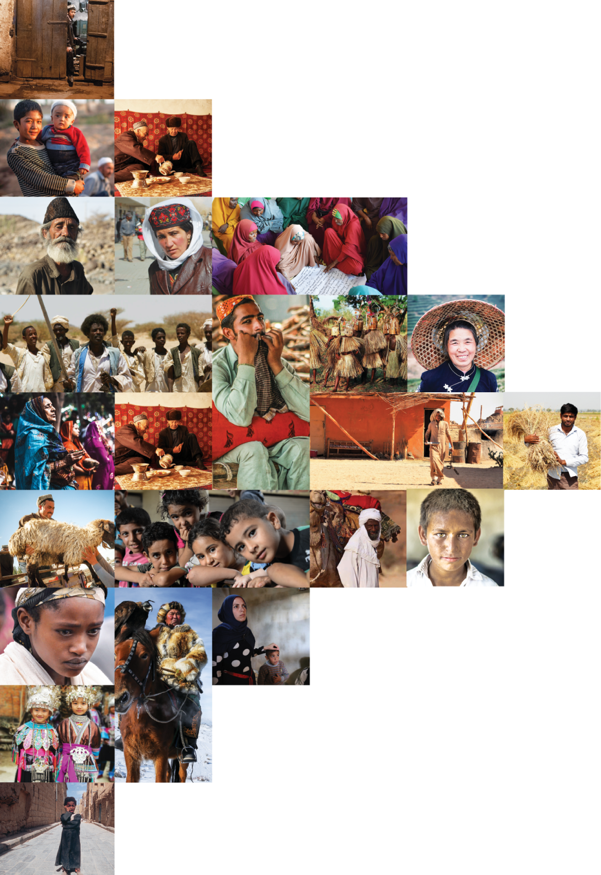
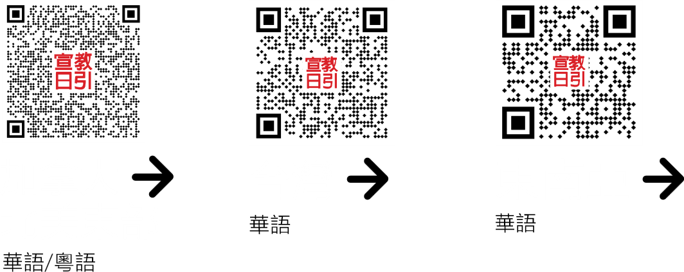
不再是个人的祷告，我们开始一起祈祷。 30分钟，生活再忙碌的人都能找到时间参与。

